Slide 1
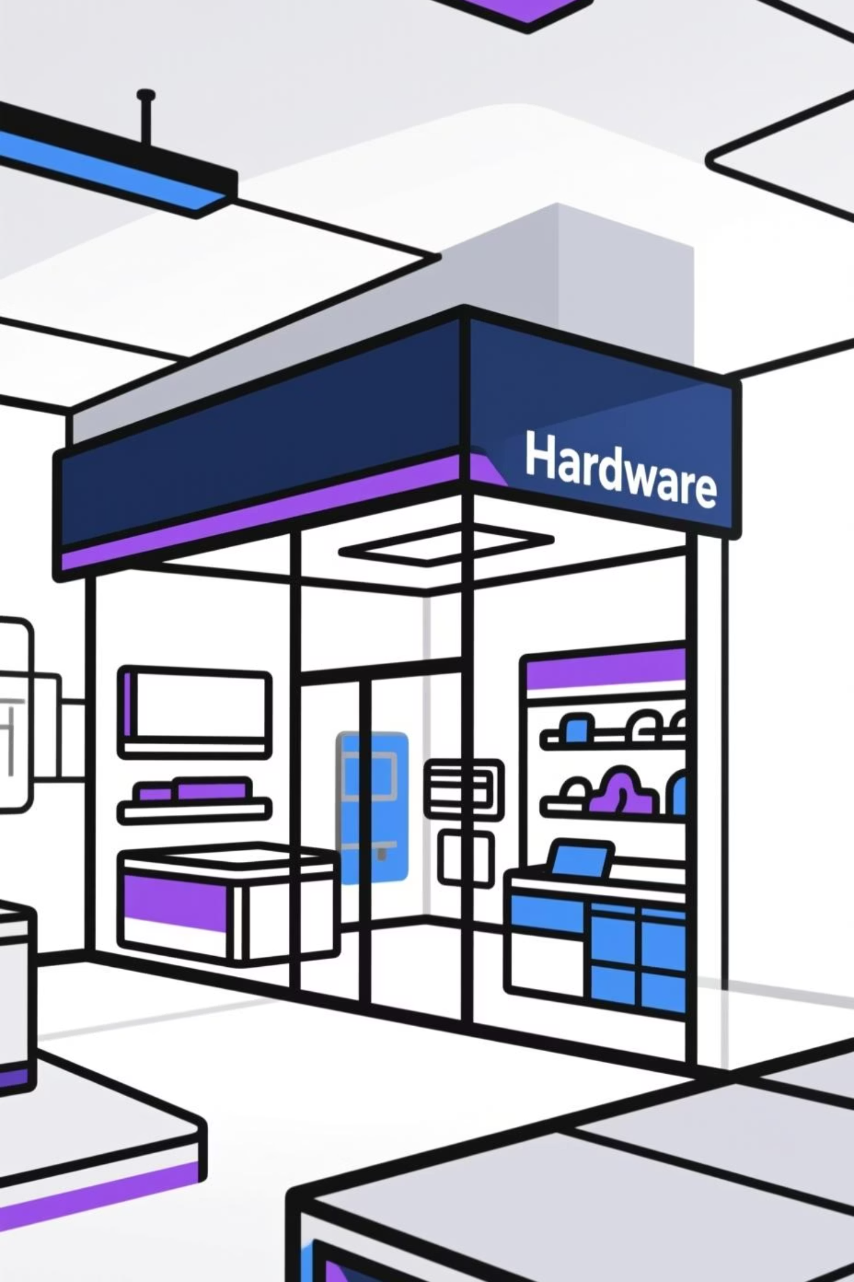
Transformación Digital para Ferreterías Paco
Adaptando el negocio tradicional a la Industria 4.0 para incrementar productividad, reducir costes y mejorar la experiencia del cliente

Slide 2
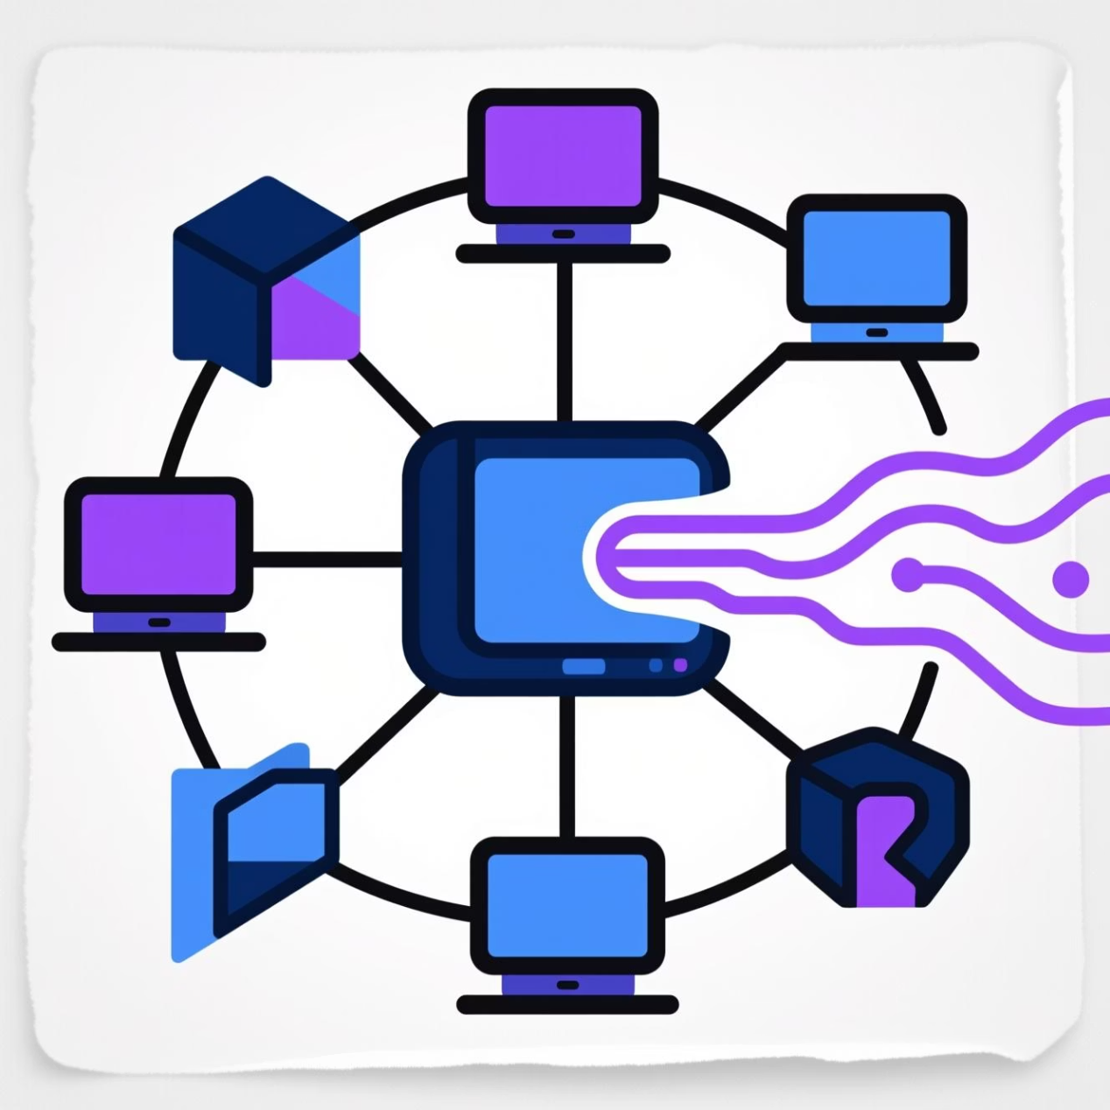
¿Qué es la Digitalización?
La digitalización es el proceso que permite a las empresas modernizar sus operaciones mediante tecnología inteligente. No se trata solo de usar ordenadores, sino de integrar sistemas que trabajen de forma conectada, automatizada y eficiente.
Este proyecto adapta Ferreterías Paco a los conceptos de la Industria 4.0: la cuarta revolución industrial centrada en datos, conectividad, agilidad y excelencia competitiva.

Slide 3

Cinco Objetivos Estratégicos Clave
Aumento de la Productividad
Reducción de Costes
Disponibilidad 24/7
Minimizar recursos físicos como papel y optimizar el ciclo de vida de los activos con dispositivos inteligentes
Información empresarial accesible en todo momento y lugar para consultas instantáneas
Automatizar tareas repetitivas para que los empleados se enfoquen en actividades estratégicas de mayor valor
Mejora de la Competitividad
Sostenibilidad
Personalización en el trato con el cliente para hacer la experiencia de compra más atractiva
Impulsar la ecoeficiencia limitando el consumo y reduciendo residuos y emisiones

Slide 4
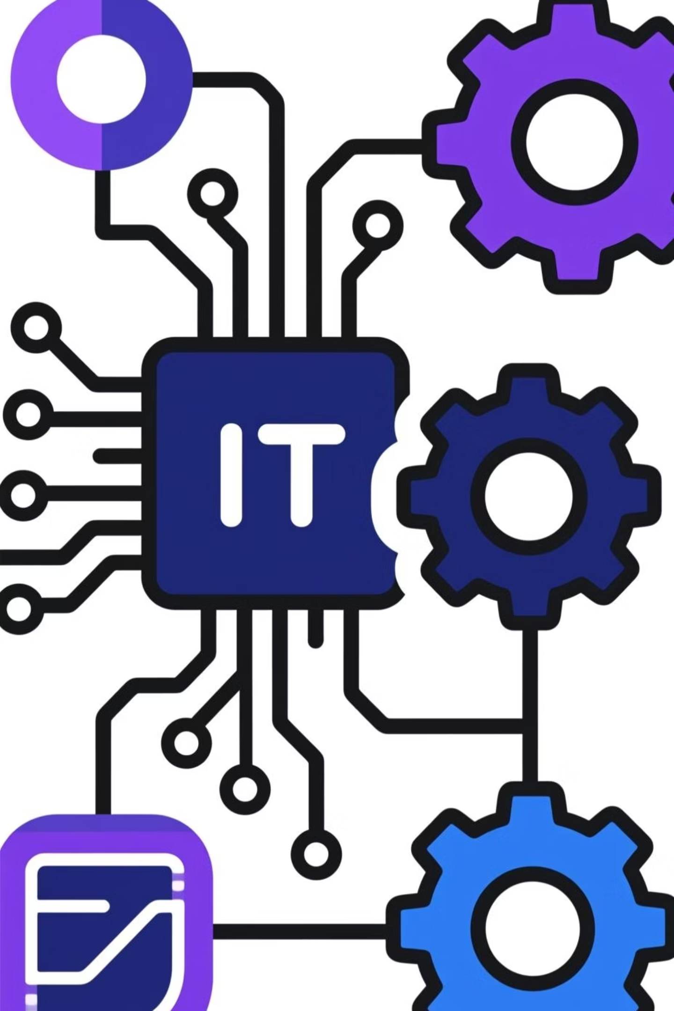
Convergencia IT/OT: Uniendo Dos Mundos
La digitalización requiere la integración entre la Tecnología Operativa (OT) y la Tecnología de la Información (IT). Esta convergencia es la clave del éxito.
Área de Producción (OT)
Área de Comunicaciones (IT)
Control de hardware y software para procesos físicos: gestión de stock, logística, sensores y actuadores en el almacén
Gestión de sistemas informáticos, redes, almacenamiento y análisis de datos: facturación, CRM y gestión documental
Alineación Estratégica
Los datos de los sistemas OT se integran y manipulan desde el entorno IT, asegurando coherencia total en tiempo real

Slide 5
Áreas Clave para Digitalizar
Inventario y Logística
Gestión de Datos
Análisis y Ventas
Uso de IoT y robótica para automatizar la captura de información y tareas físicas repetitivas
Ciberseguridad y Cloud Computing para almacenamiento seguro y accesibilidad desde cualquier lugar
Inteligencia Artificial para mejorar el trato al cliente y facilitar la toma de decisiones informadas

Slide 6
Cloud vs Edge Computing: Presente y Futuro
Computación en la Nube
Computación Frontera
Para necesidades presentes
Para necesidades futuras
Acceso centralizado por internet
Procesamiento cerca de la fuente de datos
Flexibilidad para aumentar o reducir recursos rápidamente
Baja latencia y decisiones en tiempo real
Ideal para robótica avanzada e IoT crítico
Ideal para gestión documental y almacenamiento
Mayor seguridad al no transmitir datos por red
Coste optimizado según demanda

Slide 7
Tecnologías Implementadas por Área
01
02
IoT en Inventario
Robótica en Logística
Sensores en estanterías que captan y trasladan información del stock al sistema central, optimizando flujos y garantizando disponibilidad 24/7
Robots colaborativos (Cobots) para automatizar tareas repetitivas como preparación y traslado de mercancía, aumentando la productividad
03
04
Cloud Computing
Ciberseguridad
Almacenamiento central de datos empresariales con acceso por internet, minimizando recursos físicos como papel
Firewall de red y sistemas de doble verificación para proteger datos y garantizar la integridad de las operaciones
05
06
Inteligencia Artificial
Visión por Computadora
Análisis de datos de venta mediante algoritmos para generar predicciones de demanda y personalizar el trato al cliente
Cámaras para control de calidad automático, verificando que los productos cumplan con los estándares establecidos

Slide 8

Seguridad: Protegiendo lo Físico y lo Digital
La integración de sistemas ciberfísicos (CPS) que combinan hardware, software y redes incrementa la vulnerabilidad. La ciberseguridad es vital para proteger ambos entornos.
Riesgos OT (Físicos)
Riesgos IT (Información)
Sistemas comprometidos pueden causar daños físicos graves a empleados, propiedad o provocar peligros ambientales
Vulnerabilidades que pueden llevar a pérdida de datos empresariales críticos o robo de credenciales
Solución Integral
Firewall de red para segmentar comunicaciones, doble verificación (SMS/biometría) y protocolos de protección de datos

Slide 9
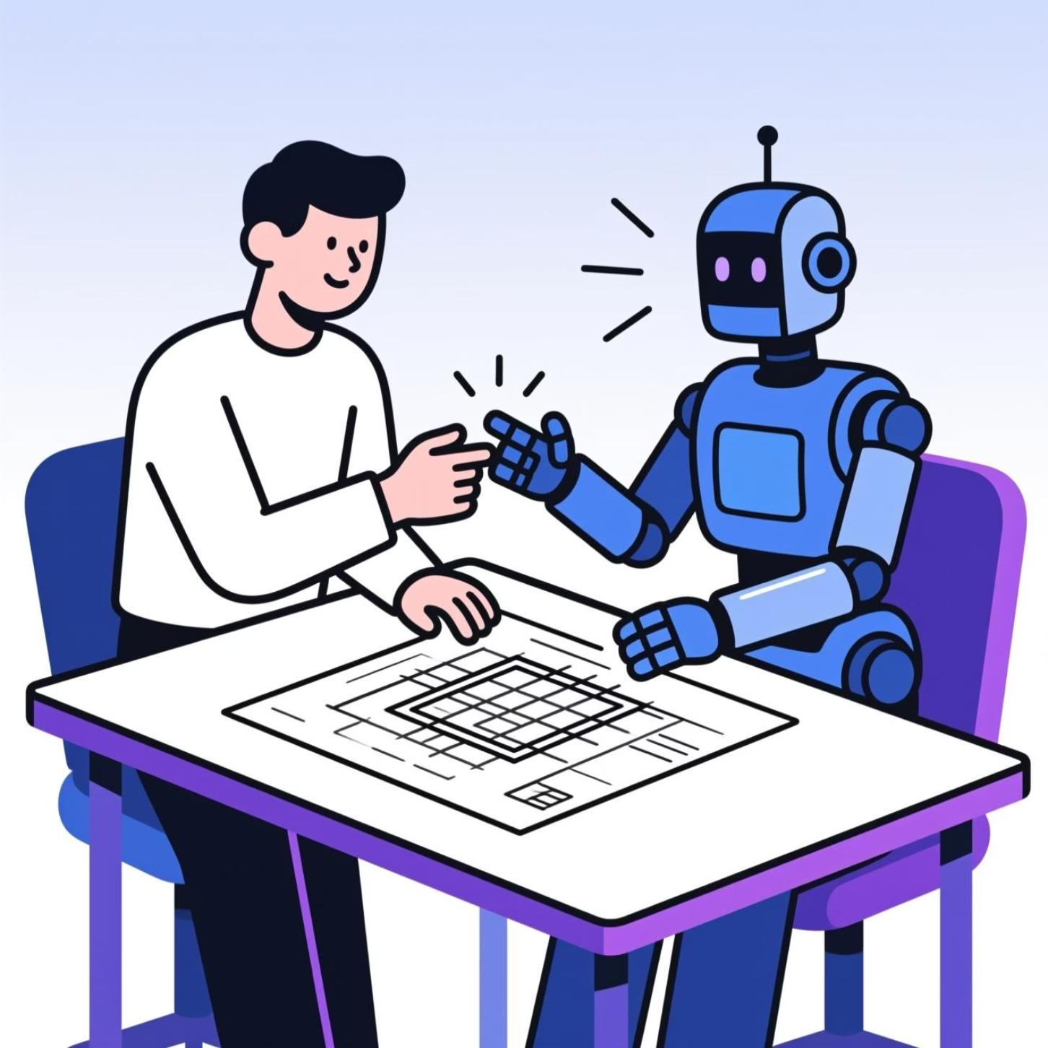
El Factor Humano: Industria 5.0
La digitalización requiere que los recursos humanos estén preparados mediante formación continua y desarrollo de habilidades clave.
Habilidades Demandadas (Soft Skills)
Gestión eficaz del tiempo
Capacidad de aprendizaje rápido
Atención al detalle
Creatividad e innovación
Orientación hacia el cliente
La Industria 5.0 se centra en el ser humano, fusionando tecnología con capacidades creativas. El conocimiento y experiencia de Paco siguen siendo el corazón del negocio.

Slide 10

La Transformación: Un Exoesqueleto Inteligente
La digitalización de Ferreterías Paco es como equipar a un artesano con un exoesqueleto inteligente. Paco sigue aportando su sabiduría y experiencia, pero la tecnología utiliza IoT para saber cuándo falta material, IA para predecir qué necesitará el cliente, y robótica para mover piezas pesadas.
El resultado: un negocio más rápido, eficiente y con menos errores, sin perder el toque humano que hace única a Ferreterías Paco.

